Slide 1
Давайте писать
либы
Евгений Блинов для Google DevFest Almaty 2024

Slide 2
Обо мне
Я – Евгений Блинов.
Обожаю Python и регулярно на нем пишу.
В свободное время поделываю опенсорс.

Slide 3
Контакты
Телега: @blinof
Гитхаб: github.com/pomponchik
Линкедин: linkedin.com/in/pomponchik
Личный сайт: pomponchik.org

Slide 4
Сейчас я расскажу:
В чем состоит суть прогресса вообще?
Что есть общего у микросервисов, нейронок и библиотек на вашем языке программирования?
Почему писать либы – лучшее, что вы можете делать как программист?
Как и зачем поддерживать написание либ, если вы – корпорация или даже государство?

Slide 5
Погнали

Slide 6
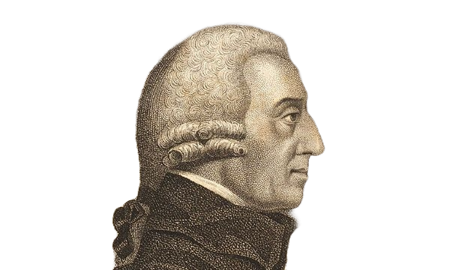
Главная проблема современного софта: сложность
Мир слишком сложный
Наши головы маленькие, все не умещается
Мы ищем способы, как резать сложность на кусочки и рассовывать по разным головам
Вся история человечества – про это

Slide 7
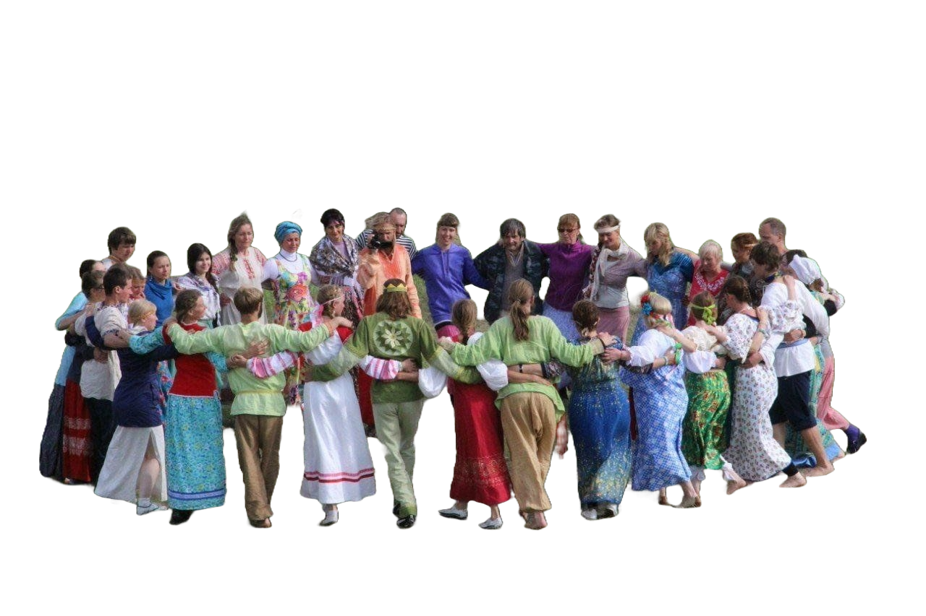
Конкуренция между группами
Группы людей конкурируют между собой в размерах:
Корпорации
Государства
Хороводы
Побеждает, как правило, более сложный
То есть тот, кто лучше нарежет сложность на кусочки и рассует по головам

Slide 8
Некоторые решения

Slide 9
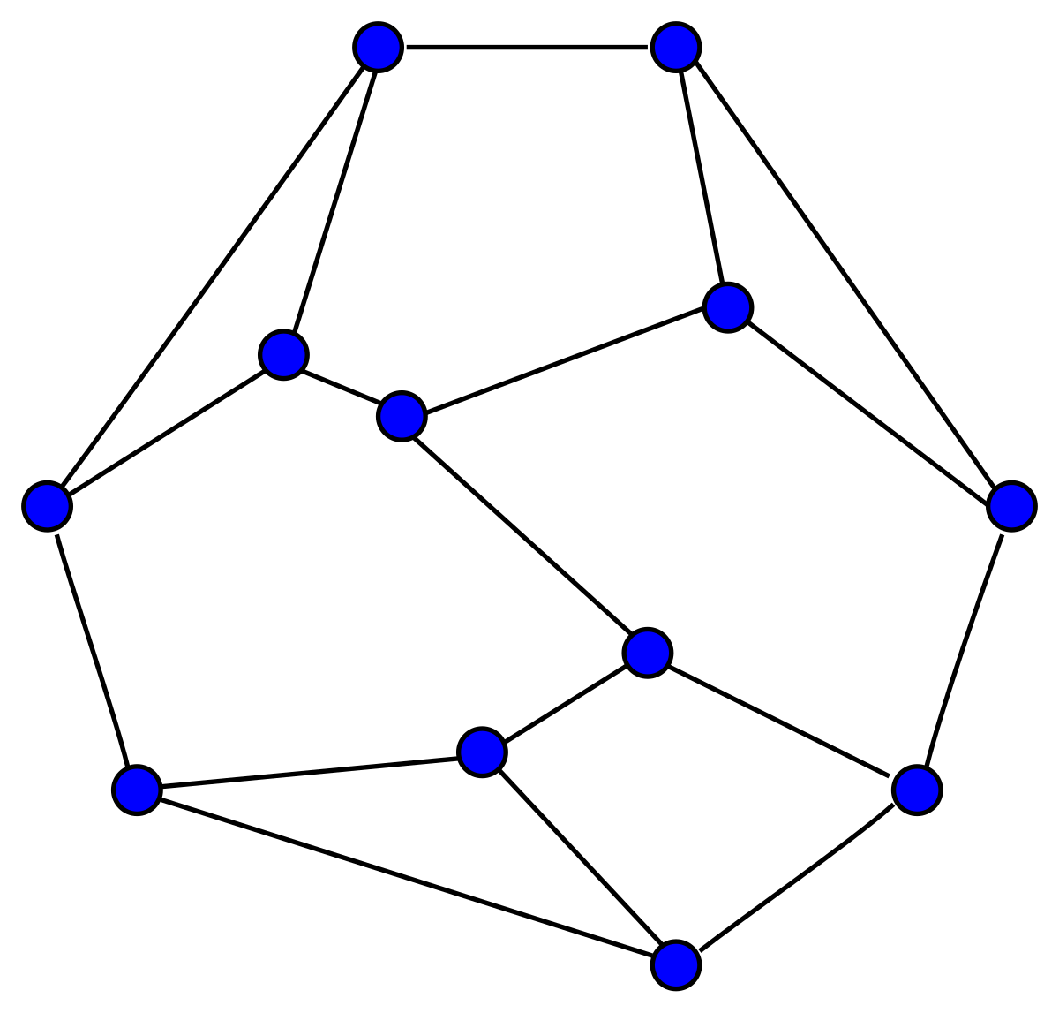
Микросервисы
Бекендеры в крупных компаниях пишут микросервисы
Общая функциональность представляется в виде графа и таким образом разделяется на куски

Slide 10
Микросервисы – это смешение идей
Идеи о том, как параллелизовать выполнение кода и параллелизовать разработку – смешаны в одну концепцию
На самом деле она не делает хорошо ни то, ни другое:
Повсюду дублируется код
Люди обмениваются “шаблонами” микросервисов
Распределенные монолиты
Косты по железу кратно растут
Хэдкаунт растет: нужно больше разработчиков
Процветают языки вроде Go, минимально скрывающие сложность
Дорожает “входной билет” в создание крупных продуктов

Slide 11
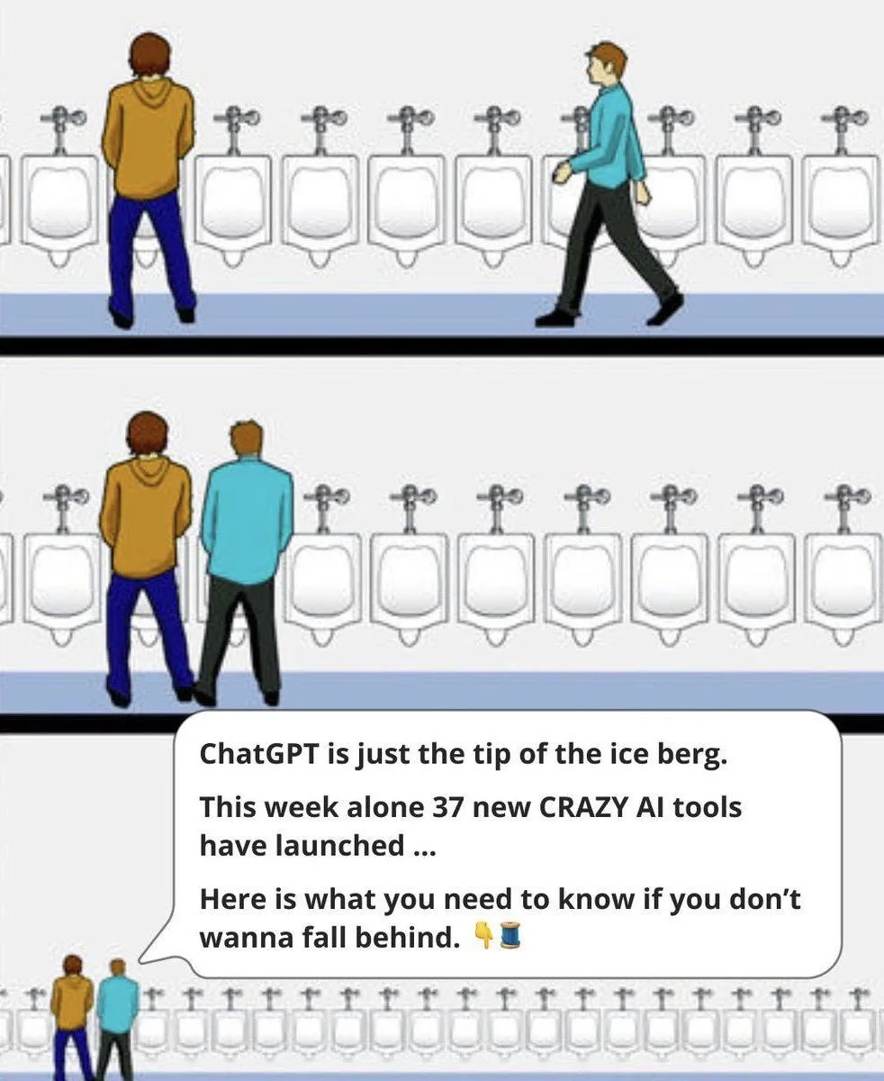
LLM
Человек режет сложную задачу на отдельные вопросы и отдает их LLM
Задача по нарезанию сложности на куски пока на человеке
Часть “голов”, куда потом рассовывается сложность – электронные

Slide 12
Однако

Slide 13
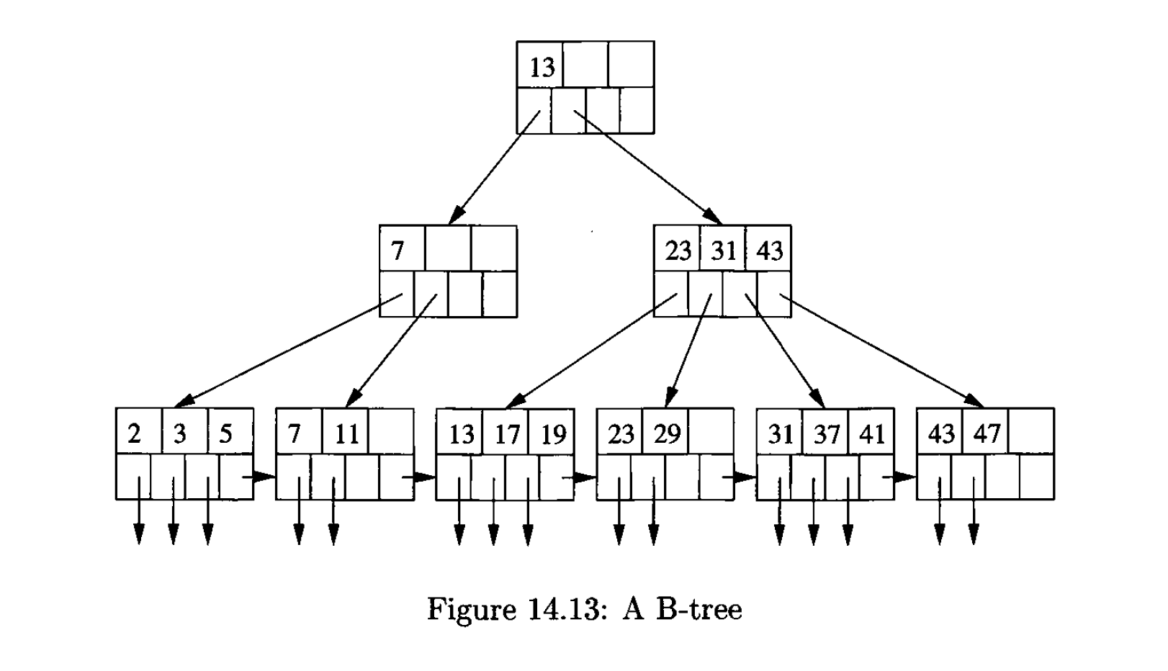
Лучшее средство управления сложностью - иерархия
У этого принципа математическая основа
Сводим линейную сложность к log(n)

Slide 14
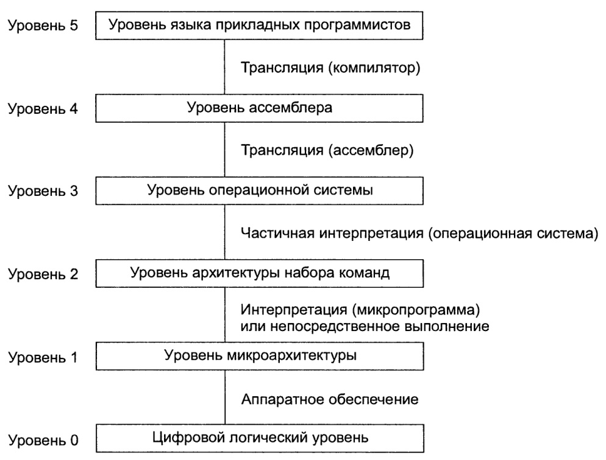
Иерархия – основа всего в компьютерах
Мы создаем действительно крупные системы только когда получается хорошо абстрагировать сложность
Абстракции выстраиваются в пирамиду, разбитую на слои

Slide 15
Написание библиотек – наиболее “естественная” форма иерархии в софте
Языки программирования конкурируют между собой экосистемами
Поэтому все они вырабатывают тот или иной механизм обмена готовым кодом
Эволюция языков явно идет в сторону оптимизации механизмов обмена кодом

Slide 16
Пишите либы!

Slide 17
Переиспользование кода – ключ к росту производительности труда
Бо́льшая часть ваших задач уже были когда-то кем-то решены
Мы день ото дня пишем то, что кем-то уже написано ранее
Упаковывая код в переиспользуемые порции, мы выходим из этого бесконечного цикла и выводим с собой других

Slide 18
Библиотеки – путь к росту качества
Принцип “тысячи глаз”
Тенге, вложенный в тестирование библиотеки, тиражируется столько раз, сколько раз ее используют – поэтому либы часто лучше протестированы
“Естественный отбор” отсеивает либы, которые не работают или работают плохо
pomponchik.org/talks/
how_to_test_libraries_in_python/

Slide 19
Открывайте исходный код
Бесплатное код-ревью от всех желающих
Многие инструменты работают лучше или дешевле для опенсорса
Открытая лицензия – предпосылка для популяризации либы
Быть автором чего-то популярного выгоднее, чем непопулярного

Slide 20
В чем моя выгода?

Slide 21
Я – разработчик
Лучшие практики разработки сегодня только в опенсорсе
Написание переиспользуемого кода – лучший способ роста навыков
Все, выложенное вами в опенсорс – останется с вами при смене работы
Опенсорс как портфолио

Slide 22
Что делать разработчику?
Начинайте не с решения одной проблемы, а с попытки понять, как решается такой класс проблем
Старайтесь думать, что из того кода, который вы пишете, не специфично для одного проекта
Договаривайтесь о возможности выделения таких кусков в библиотеки
Ищите общие интересы с работодателем

Slide 23
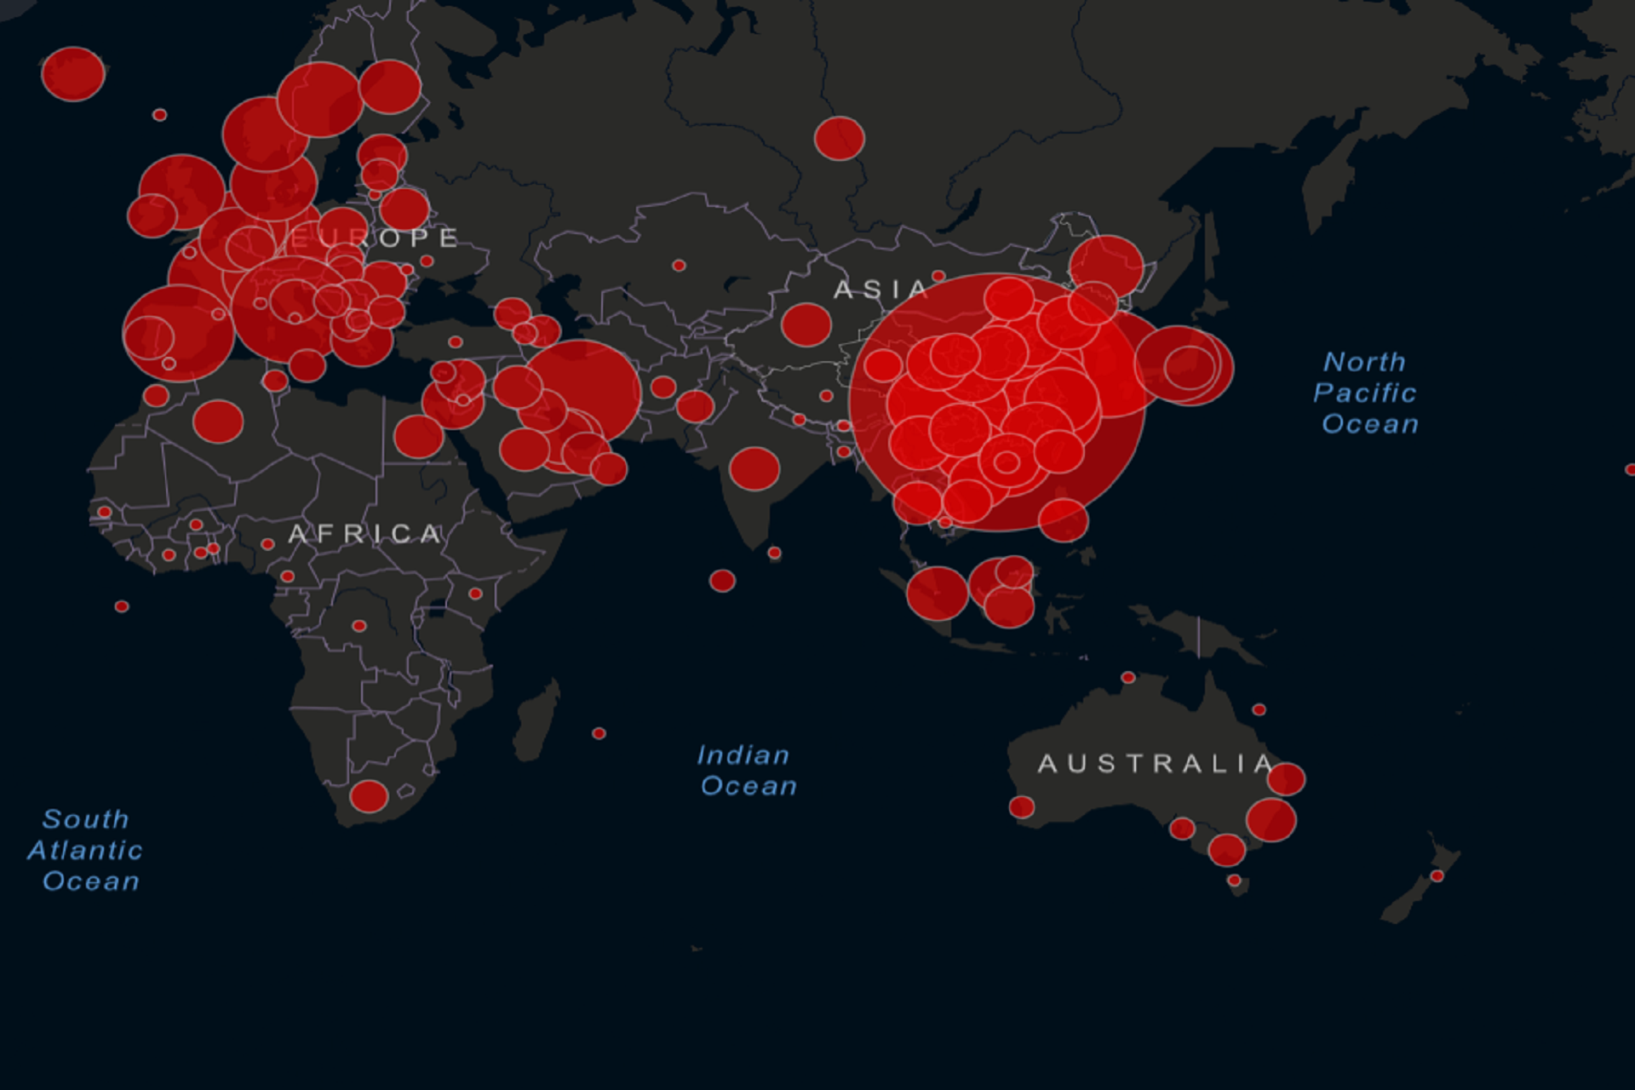
Я – корпорация
+1 вектор мотивации сотрудников, вовлеченность растет
HR-бренд
Лучшие практики программирования
Локальный опенсорс – большой плюс в международной конкуренции

Slide 24
Что делать корпорации?
Снижать цензурный барьер по выкладыванию библиотек в опенсорс
Стремиться к наращиванию:
Доли кода, написанного в виде библиотек
Количества мест, где переиспользуется одна библиотека
Доли внутренних библиотек, которые стали опенсорсными
Все это упирается в систему стимулов
Стимулируйте не линейных сотрудников, а менеджмент

Slide 25
Я – государство
Государство – главный бенефициар опенсорсных либ
Государственное вмешательство – возможный выход из трагедии общин
Опенсорсные либы дают всему обществу доступ к быстрому созданию качественных цифровых продуктов
ru.wikipedia.org/wiki/
Трагедия_общих_ресурсов

Slide 26
Что делать государству?
Создавать среду, которая будет стимулировать талантливых людей на создание открытого кода, в том числе финансово
На законодательном уровне – сделать обязательным выкладывание в общий доступ с открытыми лицензиями компонентов ПО, написанного за деньги налогоплательщиков (за исключением гостайны)
На уровне условий в тендерах – обязывать n% кода публиковать в виде библиотек / использовать общедоступные библиотеки там, где это возможно

Slide 27
Тенге, вложенный в опенсорс, дает отдачу до 60 тенге всему обществу

Slide 28
Все!
За красивый шаблон для презентации особая благодарность компании Evrone ❤️

